Slide 1

МГТУ им. Н.Э.Баумана
Электропреобразовательные утройства радиоэлектронных средств
Лекция 4
Содержание лекции 4.
Импульсные (ключевые) стабилизаторы напряжения
Вычисление мощности рассеяния при коммутации
Стабилизаторы с ШИМ и ЧИМ
Расчет импульсных стабилизаторов
Игорь Александрович Сидоров к.т.н., доцент
Москва

Slide 2
Импульсные (ключевые) стабилизаторы напряжения
Рассмотренные выше стабилизаторы работают в непрерывном режиме, т. е. регулирующий элемент (транзистор) действием обратной связи непрерывно изменяет свое внутреннее сопротивление и при этом на нем непрерывно выделяется мощность, которая в общем балансе мощностей является наиболее значительной. Поэтому КПД этих стабилизаторов не превышает 40 - 60 %.
Намного больше КПД (до 90%) у импульсных или ключевых стабилизаторов напряжения (ИСН), регулирующий элемент которых представляет собой периодически замыкаемый и размыкаемый транзисторный ключ (рисунок 9.19,a), а стабилизация напряжения достигается управлением длительностью импульсов, подаваемых на регулирующий транзистор.
И.А. Сидоров Москва 2021

Slide 3
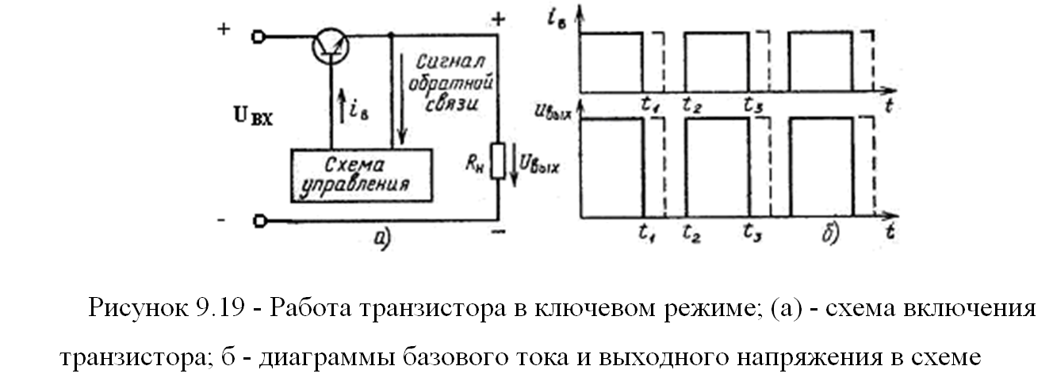
И.А. Сидоров Москва

Slide 4
При изменении длительности управляющих импульсов соответственно меняется длительность импульсов выходного напряжения (рисунок 9.19, б), что определяет изменение среднего значения напряжения на нагрузке. Таким образом, если в схему управления ввести сигнал обратной связи, пропорциональный отклонению среднего значения напряжения на нагрузке от заданного, то схема позволит осуществлять стабилизацию выходного напряжения. Поскольку выходное напряжение в данном случае имеет форму импульсов, то в отличие от стабилизаторов непрерывного действия в ИСН необходим сглаживающий фильтр.
И.А. Сидоров Москва

Slide 5
Структурная схема ИСН приводится на рисунке 9.20. Стабилизатор включает в себя регулирующий элемент и сглаживающий фильтр, а также схему управления, состоящую из схемы сравнения, усилителя и преобразователя. Схема сравнения и усилительный элемент схемы подобны соответствующим элементам компенсационных стабилизаторов непрерывного действия, а в качестве преобразователя в данных схемах используются генераторы импульсов, мультивибраторы, триггеры, параметры импульсов которых изменяются в зависимости от постоянного сигнала, поступающего с усилителя.
И.А. Сидоров Москва

Slide 6
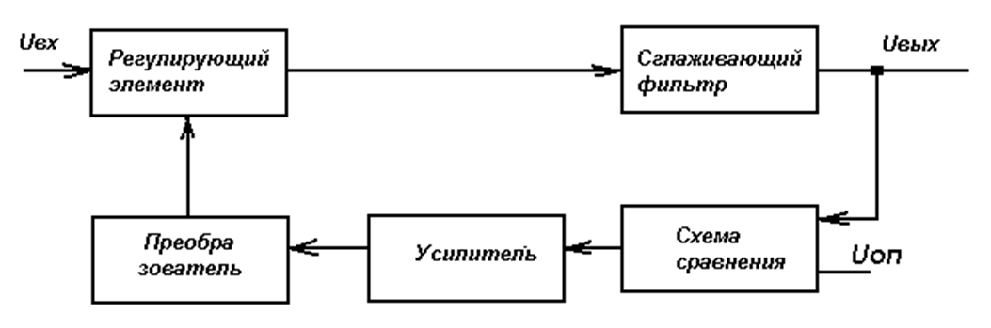
Рисунок 9.20 - Структурная схема импульсного стабилизатора напряжения
И.А. Сидоров Москва

Slide 7
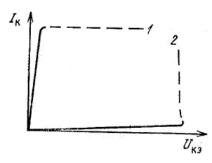
Рисунок 9.21 – Характеристики транзистора в ключевом режиме
И.А. Сидоров Москва

Slide 8
В режиме переключения рабочая точка транзистора большую часть периода коммутации находится в двух состояниях: насыщения (транзистор открыт) и отсечки (транзистор закрыт), что соответствует кривым 1 и 2 характеристики транзистора в ключевом режиме (рисунок 9.21). Рабочими участками являются наклонный участок кривой 1 и пологий участок кривой 2, область между ними называют активной областью работы транзистора.
И.А. Сидоров Москва

Slide 9
Вычисление мощности рассеяния при коммутации
На высоких частотах время переключения транзистора может составить значительную часть периода, а мощность, рассеиваемая во время коммутации, может стать существенной частью общей мощности, рассеиваемой транзистором. Рисунок 9.22 иллюстрирует простой метод вычисления средней мощности, рассеиваемой при переключениях, и среднего значения мощности, рассеиваемой транзистором.
И.А. Сидоров Москва

Slide 10
Максимальное рассеяние мощности возникает тогда, когда и максимальны в течение времени нахождения транзистора во включенном состоянии. Это имеет место при резистивной (омической) нагрузке, когда и .
Кривая зависимости рассеиваемой мощности от времени в моменты коммутации похожа на треугольник. Усредненные за весь цикл площади под треугольниками (измеряемые в ватт- секундах) дают среднее значение мощности, рассеиваемой при коммутации. Расчет иллюстрируется нижеследующим примером.
И.А. Сидоров Москва

Slide 11
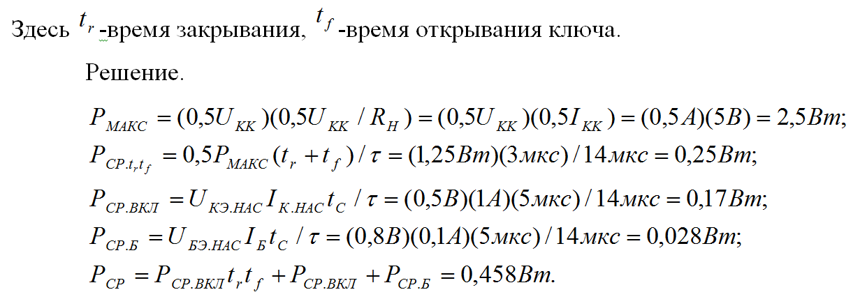
Пример.
Рассчитать среднюю мощность, рассеиваемую транзистором, изображенным на рисунке 9.22, если
И.А. Сидоров Москва

Slide 12
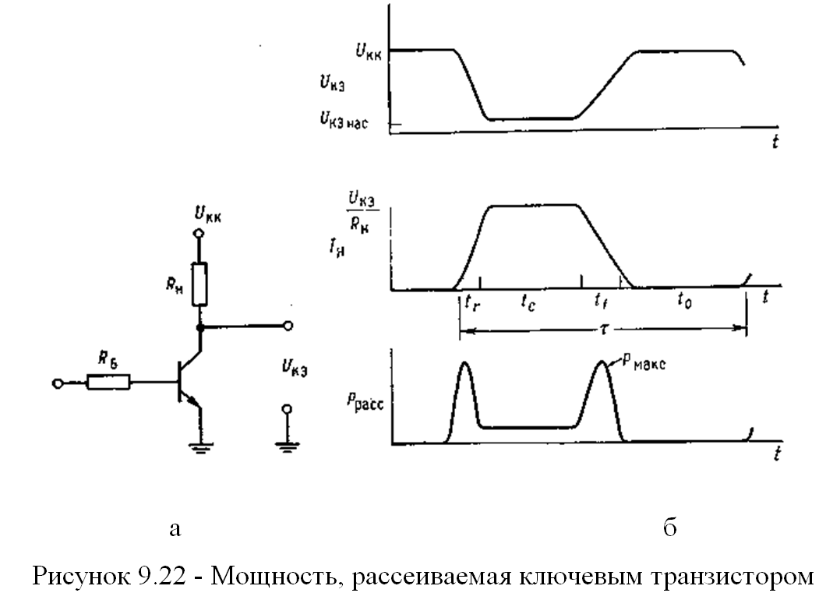
И.А. Сидоров Москва

Slide 13
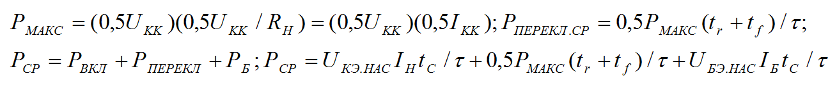
Важно заметить, что и в состоянии насыщения и в состоянии отсечки мощность, выделяемая в транзисторе, мала, так как либо напряжение, либо ток транзистора весьма велики. Зону активной мощности рабочая точка транзистора проходит с высокой скоростью только в моменты включения, при этом значение средней (за период коммутации) мощности, рассеиваемой на регулирующем транзисторе, намного меньше, чем при его работе в непрерывном режиме. Поэтому ИСН имеют более высокий КПД (до 95%) и лучшие массогабаритные характеристики по сравнению со стабилизаторами с непрерывным регулированием напряжения.
И.А. Сидоров Москва

Slide 14

По способу включения регулирующего транзистора и дросселя ИСН можно подразделить на последовательные и параллельные. Рассмотрим варианты соединения элементов силовой части ИСН.
Если источник постоянного тока подключить к нагрузке с помощью периодически замыкаемого и размыкаемого ключа (транзистора), то среднее значение напряжения нагрузке составит
где tИ — длительность импульса замкнутого состояния ключа; Т — период коммутации; i(t) —текущее значение тока.
И.А. Сидоров Москва

Slide 15
При индуктивном характере нагрузки ключа (при шунтировании этой нагрузки диодом) такое устройство можно рассматривать как автотрансформатор постоянного тока. Если параллельно нагрузке подключить конденсатор достаточно большой емкости, то переменная составляющая тока контура будет замыкаться через него, а пульсации напряжения на нагрузке будут незначительны. Это условие может выполняться при трех вариантах соединения силовых элементов, представленных на рисунке 9.23. Поясним особенности схем.
И.А. Сидоров Москва

Slide 16
Схема с последовательным включением транзистора и дросселя (рисунок 9.23, а) позволяет получить при нагрузке напряжение, равное или меньшее напряжения питания. Схема с последовательным включением транзистора параллельным включением дросселя (рисунок 9.23,б) позволяет получить напряжение, большее или меньшее напряжения питания, при этом напряжение на выходе стабилизатора инвертируется.
Схема с параллельным включением транзистора и последовательным включением дросселя (рисунок 9.23,в) позволяет получить напряжение, равное или большее напряжения питания.
И.А. Сидоров Москва

Slide 17
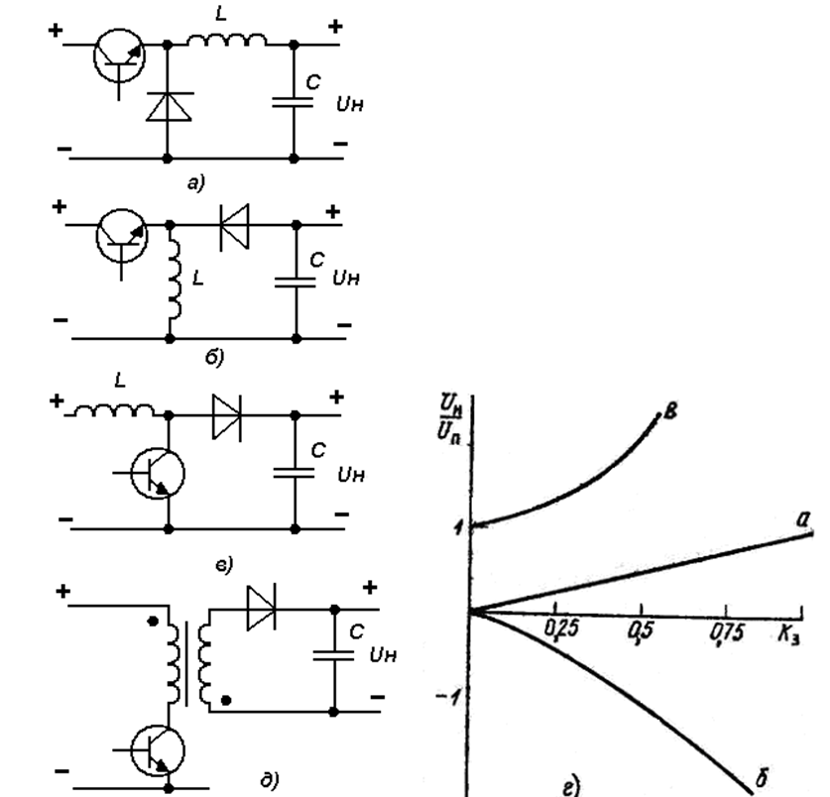
Рисунок 9.23 - Схемы соединения силовых элементов в импульсных стабилизаторах и зависимости UН /UП от коэффициента импульсного заполнения для этих схем
И.А. Сидоров Москва

Slide 18
На рисунке 9.23, г представлены зависимости напряжения на нагрузке для трёх указанных схем от коэффициента заполнения импульсов Кз = tИ /T, где tИ /T — относительная длительность импульса. Следует заметить, что напряжение на нагрузке в данном случае дано также в относительных единицах UН /UП, последнее соотношение определяется как коэффициент передачи постоянного напряжения от входа схемы к нагрузке. В заключение необходимо отметить, что известны различные варианты построения прямоходовых силовых цепей транзисторных ИСН, однако все они могут быть сведены к трем, рассмотренным выше.
И.А. Сидоров Москва

Slide 19
Часто применяется так же схема, в которой в качестве узла накопления энергии используется импульсный трансформатор, так называемые обратноходовые преобразователи. Достоинство таких стабилизаторов, а точнее преобразователей напряжения (они могут быть как повышающими, так понижающими и инвертирующими) — гальваническая развязка между источником входного напряжения и нагрузкой, и возможность получения нескольких различных выходных напряжений.
И.А. Сидоров Москва

Slide 20
Принцип работы обратноходового преобразователя рассмотрим по упрощенной структурной схеме, изображенной на рисунке 9.23, д. Обмотки трансформатора сфазированы таким образом, что когда VT находится в состоянии насыщения и через первичную коллекторную обмотку течет линейно нарастающий ток, полярность напряжения на диоде обратная, и ток через вторичную обмотку не идет. Происходит накопление энергии в трансформаторе. Когда VT переходит в состояние отсечки, полярность напряжения на вторичной обмотке изменяется, открывается диод, и через нагрузку начинает течь ток, который поддерживается зарядом конденсатора С. Нетрудно видеть, что работа обратноходового преобразователя аналогична работе инвертирующего стабилизатора, изображенного на рисунке 9.23, в.
И.А. Сидоров Москва

Slide 21
Импульсный трансформатор может иметь несколько вторичных обмоток с соответствующим образом включенными диодами, и таким образом становится возможным получение двух и более (в том числе и разнополярных) выходных напряжений.
Импульсные стабилизаторы по способу регулирования подразделяются на стабилизаторы с широтно-импульсной модуляцией (ШИМ), с частотно-импульсной модуляцией (ЧИМ) и стабилизаторы релейные или двухпозиционные.
И.А. Сидоров Москва

Slide 22
Стабилизаторы с ШИМ и ЧИМ
В стабилизаторах с ШИМ в качестве импульсного элемента используется генератор, время импульса или паузы которого изменяются в зависимости от постоянного сигнала, поступающего на вход импульсного элемента с выхода схемы сравнения.
Принцип действия стабилизатора с ШИМ заключается в следующем. Постоянное напряжение от выпрямителя или аккумуляторной батареи подается на регулирующий транзистор, а затем через фильтр на выход стабилизатора. Выходное напряжение стабилизатора сравнивается с опорным напряжением, а затем сигнал разности подается на вход устройства, преобразующего сигнал постоянного тока в импульсы определенной длительности, причем последняя изменяется пропорционально сигналу разности между опорным и измеряемым напряжением.
И.А. Сидоров Москва

Slide 23
С устройства, преобразующего постоянный ток в импульсы, сигнал поступает на регулирующий транзистор; последний периодически переключается и среднее значение напряжения на выходе фильтра зависит от соотношения между временем нахождения транзистора в открытом и закрытом состоянии (от ширины импульса — отсюда название данного вида модуляции), причем частота следования импульсов ШИМ постоянна. При изменении напряжения на выходе стабилизатора изменяется сигнал постоянного тока, следовательно, и ширина (длительность) импульса (при постоянном периоде); в результате среднее значение выходного напряжения возвращается к первоначальному значению.
И.А. Сидоров Москва

Slide 24
В стабилизаторах с ЧИМ при изменении сигнала на выходе импульсного элемента изменяется длительность паузы, а длительность импульса остается неизменной. При этом, в отличие от стабилизаторов с ШИМ, частота переключения регулирующего транзистора зависит от изменения тока нагрузки и выходного напряжения, а значит, является изменяющейся, непостоянной величиной — отсюда и название данного вида модуляции. Принцип действия таких стабилизаторов аналогичен принципу действия стабилизаторов с ШИМ. Изменение выходного напряжения стабилизатора вызывает изменение паузы, что приводит к изменению частоты импульсов и среднее значение выходного напряжения остается неизменным.
И.А. Сидоров Москва

Slide 25
Принцип действия релейных или двухпозиционных стабилизаторов несколько отличается от принципа действия стабилизаторов с ШИМ. В релейных стабилизаторах в качестве импульсного элемента применяется триггер, который в свою очередь управляет регулирующим транзистором. При подаче постоянного напряжения на вход, стабилизатора в первый момент регулирующий транзистор открыт и напряжение на выходе стабилизатора увеличивается, при этом соответственно растет сигнал на выходе схемы срав¬нения.
И.А. Сидоров Москва

Slide 26
При определенном значении выходного напряжения сигнал на выходе схемы сравнения достигает значения, при котором триггер срабатывает, закрывая при этом регулирующий транзистор. Напряжение на выходе стабилизатора начинает уменьшаться, что вызывает уменьшение сигнала на выходе схемы сравнения. При определенном значении сигнала на выходе схемы сравнения триггер вновь срабатывает, открывает регулирующий транзистор и напряжение на выходе стабилизатора начинает увеличиваться; оно будет расти до тех пор, пока триггер вновь не закроет регулирующий транзистор, и, таким образом, процесс повторяется.
И.А. Сидоров Москва

Slide 27
Изменение входного напряжения или тока нагрузки стабилизатора приведет к изменению времени открытого состояния регулирующего транзистора и к изменению час¬тоты его переключений, а среднее значение выходного напряжения будет поддерживаться (с определенной степенью точности) неизменным. Таким образом, как и в стабилизаторах с ЧИМ, в релейных стабилизаторах частота переключений регулирующего транзистора непостоянна.
И.А. Сидоров Москва

Slide 28
Достоинства и недостатки описанных стабилизаторов.
1.Пульсации выходного напряжения в стабилизаторах с ШИМ и ЧИМ в принципе могут вообще отсутствовать, так как импульсный элемент управляется постоянной составляющей сигнала схемы управления; в релейных стабилизаторах пульсации выходного напряжения принципиально должны иметь место, так как периодическое переключение триггера возможно только при периодическом изменении выходного напряжения.
Одним из основных недостатков стабилизаторов с ШИМ и ЧИМ по сравнению с релейными является их меньшее быстродействие.
И.А. Сидоров Москва

Slide 29
Расчет импульсных стабилизаторов
Расчет импульсных стабилизаторов в современной электронике проводится с использованием микросхем. Разработано множество схем импульсных источников на дискретных элементах, однако такие схемы очень сложны в расчетах, капризны в настройке, и хотя часто отличаются прекрасными параметрами, в частности большой величиной к.п.д., широкого распространения не получили.
И.А. Сидоров Москва

Slide 30
Чаще применяются стабилизаторы на ИМС по схемам, разработанными и рекомендованными фирмами – изготовителями, в обязательном порядке снабжающими свои изделия даташитами. Вычисления при этом сводятся к минимуму, выбор конкретной микросхемы из множества предлагаемых ограничивается личными пристрастиями разработчика.
И.А. Сидоров Москва

Slide 31
Выбор той или иной фирмы определяется так же требованиями к изделию. Необходимо ли напряжения из стандартного ряда, регулируемое, однополярное или двухполярное, величиной выходного тока, понижающий или повышающий, сетевой или преобразователь постоянного напряжения в постоянное и т. п.
Рассмотрим построение стабилизатора с применением отечественной ИМС К142ЕП1.
И.А. Сидоров Москва

Slide 32
На рисунке 9.24 изображена схема импульсного стабилизатора понижающего типа с микросхемой К142ЕП1 (LM100), действующего как в релейном режиме, так и в режиме ШИМ. Элементы микросхемы ограничены штриховой линией.
Источник опорного напряжения содержит параметрический стабилизатор на стабилитроне VD1 и резисторе R1; эмиттерный повторитель на транзисторе VT1. Напряжение стабилитрона VD1 подается на входе эмиттерного повторите¬ля, опорное напряжение снимается с резистора R3 (вывод 9), включенного в цепь эмиттера транзистора VT1. Диод VD2, включенный в цепь эмиттера транзистора VT1 последовательно с резисторами R2, R3, является термокомпенсирующим элементом.
И.А. Сидоров Москва

Slide 33
Дифференциальный усилитель постоянного тока выполнен на транзисторах VT10, VT12, резисторе R11. Его коллекторной нагрузкой является генератор тока, выполненный на транзисторах VT9, VT11. На один вход усилителя (вывод 12) подается напряжение с внешнего сравнивающего делителя, на другой (вывод 13) опорное напряжение с резистора R3.
Сигнал с выхода дифференциального усилителя поступает на вход эмиттерного повторителя (VT8, R9). Широтно-импульсный модулятор содержит триггер Шмитта (VT5, VT6, R5-R8) и диодный мост (VD3-VD6), на вход которого поступает внешний пилообразный сигнал.
И.А. Сидоров Москва

Slide 34
Пилообразное напряжение выделяется на резисторе R10, складывается с выходным напряжением усилителя постоянного тока и поступает на вход эмиттерного повторителя, выполненного на транзисторе VT7. На входе триггера и резисторе R9 напряжение равно сумме выходного напряжения усилителя и напряжения пилообразного синхронизирующего сигнала.
Транзистор VT5 триггера Шмитта через промежуточный усилитель VT4 управляет составным транзистором VT3, VT2.
И.А. Сидоров Москва

Slide 35
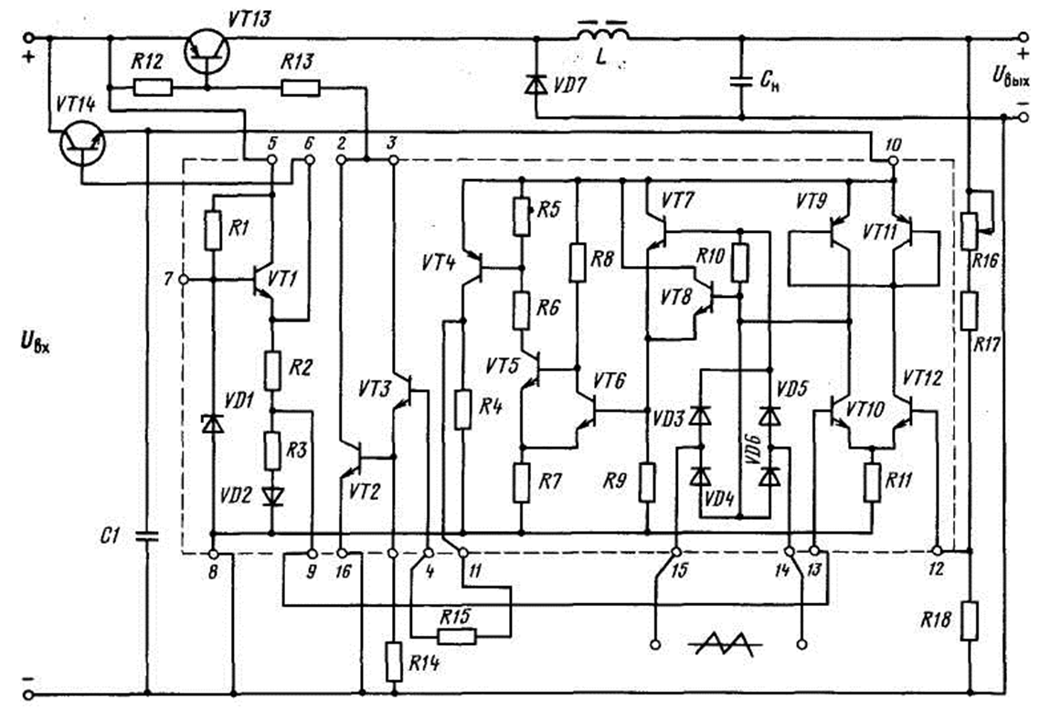
Рисунок 9.24 – Схема импульсного источника напряжения релейного типа на МС К142ЕП1

Slide 36
Кроме К142ЕП1 стабилизатор содержит ре¬гулирующий транзистор VT13, фильтр VD7, L, Сн, сравнивающий делитель R16, R17, R18 и параметрический стабилизатор напряжения, выполненный на транзисторе VT14 для питания микросхемы.
Рассмотрим принцип действия стабилизатора в релейном режиме.
При подключении стабилизатора к источнику постоянного напряжения к выводу 5 микросхемы поступает напряжение питания источника опорного напряжения.
Стабилизированное напряжение с вывода 6 микросхемы поступает на базу транзистора VT14. Транзистор VT14 совместно с источником опорного напряжения микросхемы и конденсатором С1 образует параметрический стабилизатор, напряжение которого поступает на вывод 10 МС.
И.А. Сидоров Москва

Slide 37
При наличии напряжения питания на выводе 10 транзистор VT6 триггера закрыт, а транзистор VT5 открыт. Соответственно транзисторы VT4, VT3, VT2 находятся также в открытом состоянии
Через транзисторы VT2, VT3 и резистор R3 протекает ток базы регулирующего транзистора VT13, и он открывается. Напряжение на входе фильтра (диоде VD7) станет равным входному напряжению стабилизатора. Выходная емкость стабилизатора Сн заряжается, и выходное напря¬жение увеличивается, в связи с этим увеличивается напряжение на нижнем плече сравнивающего делителя-резистора R18 и базе транзистора VT12. Как только напряжение на базе транзистора VT12 превысит опорное напряжение, поступающее на базу VT10 с вывода 9, токи базы и коллектора VT12 начинают увеличиваться. Увеличивается напряжение коллектор-эмиттер транзистора VT10 и соответственно на входе триггера UR9.
И.А. Сидоров Москва

Slide 38
При определенном выходном напряжении, напряжение на входе триггера UR9 станет равным верхнему порогу его срабатывания. Транзистор VT6 открывается, а транзисторы VT5, VT4, VT3, VT2 закрываются. Ток базы внешнего регулирующего транзистора VT13 станет равным нулю, и он закроется. Напряжение на входе фильтра UVD7 станет равным нулю. Выходное напряжение стабилизатора начинает уменьшаться. При этом уменьшается напряжение на резисторе R18 и базе транзистора VT12 микро-схемы. Уменьшаются токи базы и коллектора транзистора VT12. Ток коллектора транзистора VT10 увеличивается, и напряжения на нем и на входе триггера UR9 уменьшаются. При некотором выходном напряжении напряжение на входе триггера UR9 достигает нижнего порога его сра¬батывания, транзистор VT6 закрывается, а транзисторы VT2-VT5 открываются. Вновь открывается регулирующий транзистор VT13, и напряжение на выходе стабилизатора начинает увеличивается. Так процесс непрерывно повторяется.
И.А. Сидоров Москва

Slide 39
При изменении входного напряжения или тока нагрузки изменяется скорость заряда или разряда выходной емкости, а среднее значение выходного напряжения, ввиду постоянства порогов срабатывания триггера, остается неизменным с определенной степенью точности. Изменение входного напряжения приводит к изменению относительной длительности импульса регулирующего транзистора и к изменению частоты его переключения.
И.А. Сидоров Москва

Slide 40
При работе устройств в режиме ШИМ на вход диодного моста VD3-VD6 в микросхеме подается внешний пилообразный сигнал, который выделяется на резисторе R10 и суммируется с выходным напряжением дифференциального усилителя.
Под воздействием пилообразного сигнала осуществляется переключение транзисторов микросхемы и регулирующего транзистора VT13. При изменении выходного напряжения изменяется напряжение на выходе дифференциального усилителя, что приводит к смещению пилообразного сигнала и к изменению относительной длительности импульсов транзисторов микросхемы и регулирующего транзистора VT13. В результате выходное напряжение возвращается к своему первоначальному значению.
И.А. Сидоров Москва

Slide 41
Стабилизаторы с шим и чим
В стабилизаторах с ШИМ в качестве импульсного элемента используется генератор, время импульса или паузы которого изменяются в зависимости от постоянного сигнала, поступающего на вход импульсного элемента с выхода схемы сравнения.
Принцип действия стабилизатора с ШИМ заключается в следующем. Постоянное напряжение от выпрямителя или аккумуляторной батареи подается на регулирующий транзистор, а затем через фильтр на выход стабилизатора. Выходное напряжение стабилизатора сравнивается с опорным напряжением, а затем сигнал разности подается на вход устройства, преобразующего сигнал постоянного тока в импульсы определенной длительности, причем последняя изменяется пропорционально сигналу разности между опорным и измеряемым напряжением. С устройства, преобразующего постоянный ток в импульсы, сигнал поступает на регулирующий транзистор; последний периодически переключается и среднее значение напряжения на выходе фильтра зависит от соотношения между временем нахождения транзистора в открытом и закрытом состоянии (от ширины импульса — отсюда название данного вида модуляции), причем частота следования импульсов ШИМ постоянна. При изменении напряжения на выходе стабилизатора изменяется сигнал постоянного тока, следовательно, и ширина (длительность) импульса (при постоянном периоде); в результате среднее значение выходного напряжения возвращается к первоначальному значению.
И.А. Сидоров Москва

Slide 42
В стабилизаторах с ЧИМ при изменении сигнала на выходе импульсного элемента изменяется длительность паузы, а длительность импульса остается неизменной. При этом, в отличие от стабилизаторов с ШИМ, частота переключения регулирующего транзистора зависит от изменения тока нагрузки и выходного напряжения, а значит, является изменяющейся, непостоянной величиной — отсюда и название данного вида модуляции. Принцип действия таких стабилизаторов аналогичен принципу действия стабилизаторов с ШИМ. Изменение выходного напряжения стабилизатора вызывает изменение паузы, что приводит к изменению частоты импульсов и среднее значение выходного напряжения остается неизменным.
Принцип действия релейных или двухпозиционных стабилизаторов несколько отличается от принципа действия стабилизаторов с ШИМ. В релейных стабилизаторах в качестве импульсного элемента применяется триггер, который в свою очередь управляет регулирующим транзистором. При подаче постоянного напряжения на вход, стабилизато­ра в первый момент регулирующий транзистор открыт и напряжение на выходе стабилизатора увеличивается, при этом соответственно растет сигнал на выходе схемы срав­нения. При определенном значении выходного напряжения сигнал на выходе схемы сравнения достигает значения, при котором триггер срабатывает, закрывая при этом ре­гулирующий транзистор. Напряжение на выходе стабили­затора начинает уменьшаться, что вызывает уменьшение сигнала на выходе схемы сравнения. При определенном значении сигнала на выходе схемы сравнения триггер вновь срабатывает, открывает регулирующий транзистор и на­пряжение на выходе стабилизатора начинает увеличивать­ся; оно будет расти до тех пор, пока триггер вновь не за­кроет регулирующий транзистор, и, таким образом, процесс повторяется.
И.А. Сидоров Москва

Slide 43
Изменение входного напряжения или тока нагрузки стабилизатора приведет к изменению времени открытого состояния регулирующего транзистора и к изменению час­тоты его переключений, а среднее значение выходного на­пряжения будет поддерживаться (с определенной степенью точности) неизменным. Таким образом, как и в стабилиза­торах с ЧИМ, в релейных стабилизаторах частота пере­ключений регулирующего транзистора непостоянна.
Достоинства и недо­статки описанных стабилизаторов.
Пульсации выходного напряжения в стабилизаторах с ШИМ и ЧИМ в принципе могут вообще отсутствовать, так как импульсный элемент управляется постоянной составляющей сигнала схемы уп­равления; в релейных стабилизаторах пульсации выходно­го напряжения принципиально должны иметь место, так как периодическое переключение триггера возможно толь­ко при периодическом изменении выходного напряжения.
Одним из основных недостатков стабилизаторов с ШИМ и ЧИМ по сравнению с релейными является их меньшее быстродействие.
И.А. Сидоров Москва

